Slide 1
桃園市108學年度國民中學
藝術才能音樂班
鑑定招生家長說明會
主辦:桃園市政府
承辦:桃園市立大園國民中學
協辦:桃園市立中興國民中學 桃園市立新明國民中學
桃園市立平鎮國民中學
桃園市立大成國民中學
桃園市立內壢國民中學

Slide 2
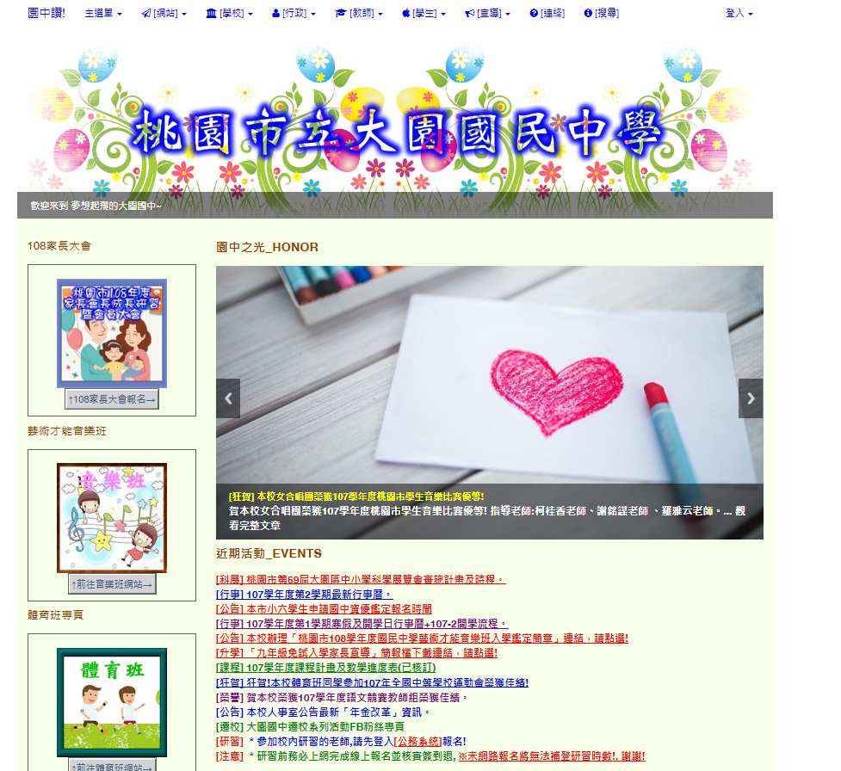
簡章下載

Slide 3
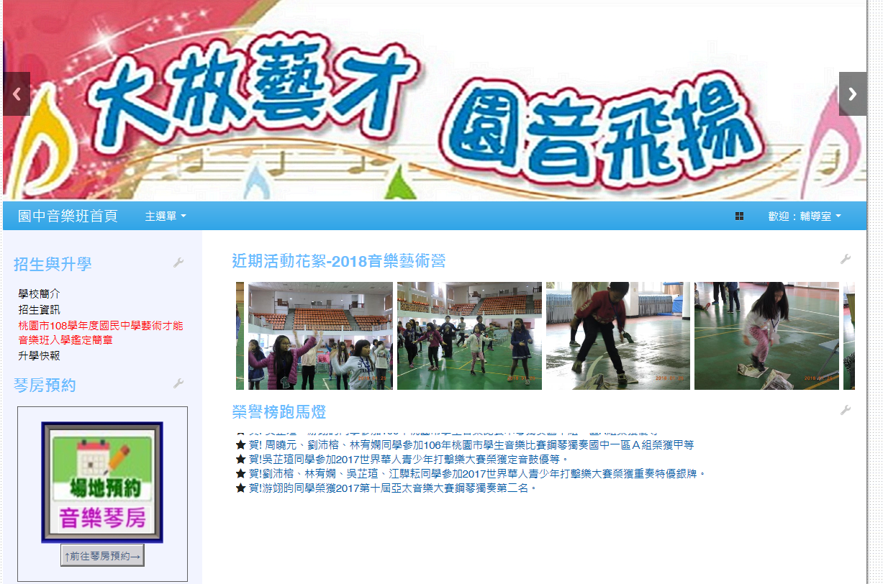
簡章下載

Slide 4
申請資格
一、七年級：107學年度國民小學應屆 畢業生。
二、八年級：107學年度國民中學七年 級學生。
三、九年級：107學年度國民中學八年 級學生。 (唯現就讀本市國中藝術才能音樂班學生不得申請。且所有考生不得跨、降年級報考。)
四、非設籍本市學生經錄取後，需將戶籍遷至本市始能就讀。

Slide 5
招生學校及名額
招 生 學 校 | 招 生 名 額 | 備註
桃園市立大園國民中學 http://w9.dyjh.tyc.edu.tw/www/ | 七年級 30 名 八年級 15 名 九年級 5 名 | 以國樂、直笛、聲樂錄取者，入學後主修或副修需輔導轉修或加修西洋樂器。
桃園市立中興國民中學 http://www.chjhs.tyc.edu.tw/ | 七年級 30 名 八年級 1 名
桃園市立大成國民中學 http://www.tcjhs.tyc.edu.tw/ | 七年級 30 名 八年級 4 名 九年級 5 名
桃園市立平鎮國民中學 http://163.30.122.141/homepjjh/ | 七年級 30 名 八年級 5 名 九年級 5 名
桃園市立新明國民中學 http://www.hmjh.tyc.edu.tw/ | 七年級 30 名 八年級 3 名 九年級 2 名 | 以直笛、聲樂錄取者，入學後主修或副修需輔導轉修或加修西洋樂器。
桃園市立內壢國民中學 http://xoops.nljh.tyc.edu.tw/ | 七年級 30 名 八年級 7 名 | 錄取內壢國中藝才班者，入學後須以管擊類樂器為主修，鋼琴為副修。

Slide 6
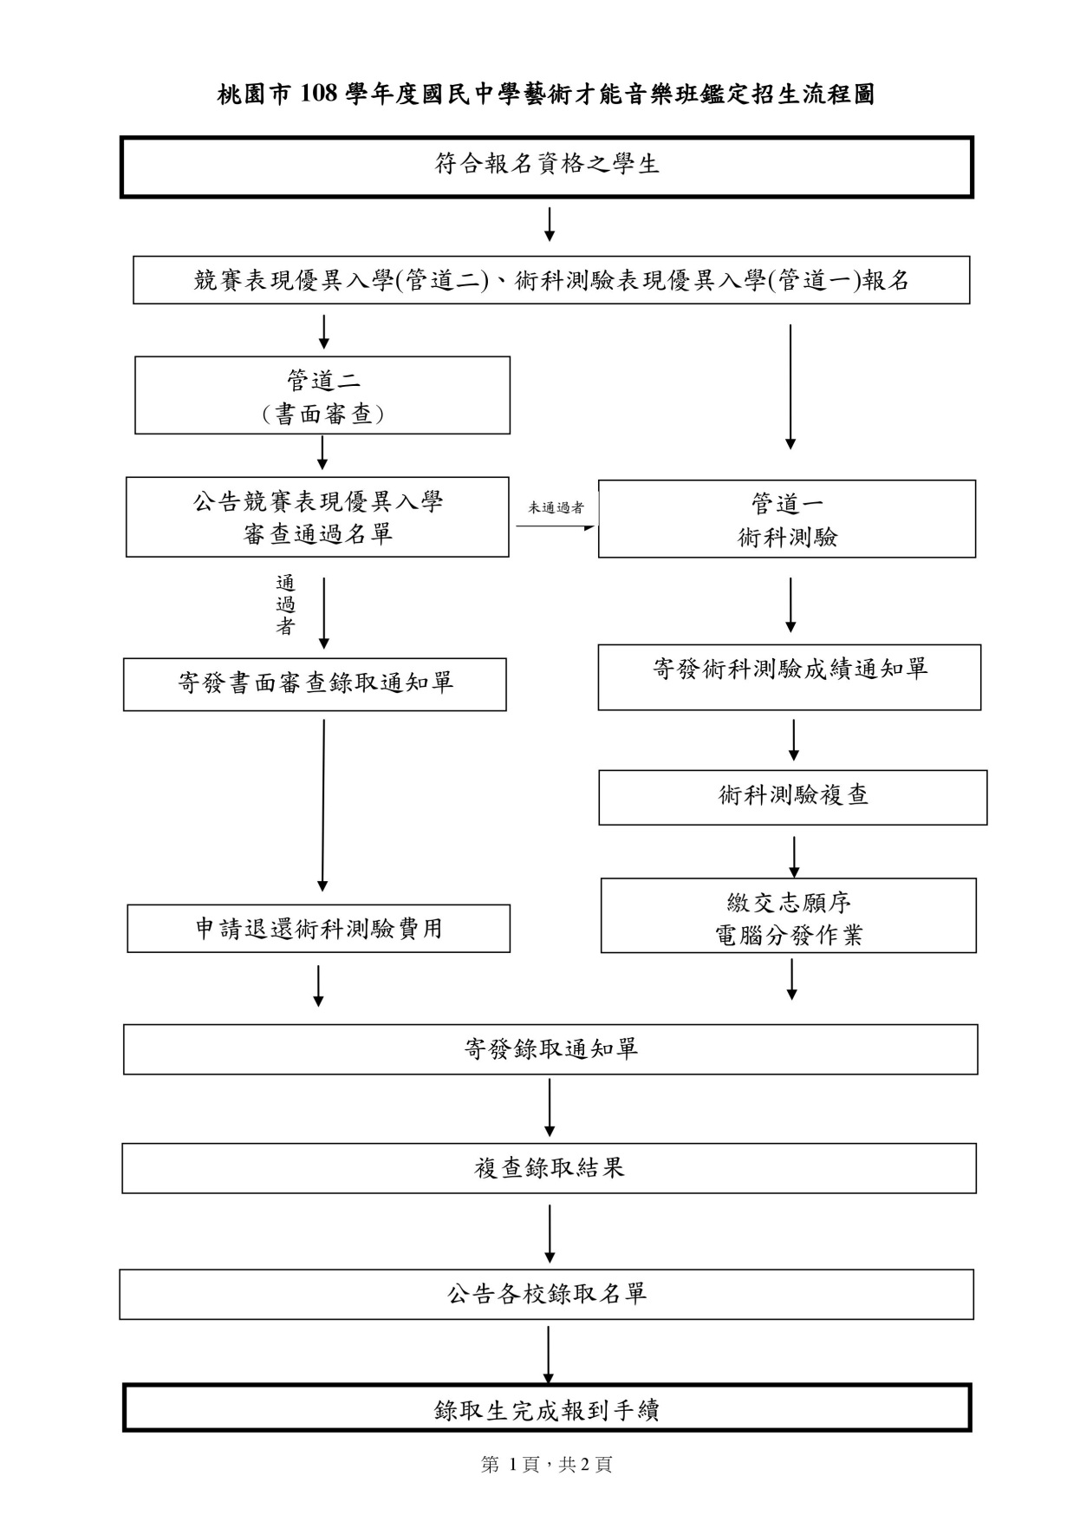
鑑定方式
(一) 管道一(術科測驗)
(二) 管道二(書面審查)
未通過書面審查

Slide 7
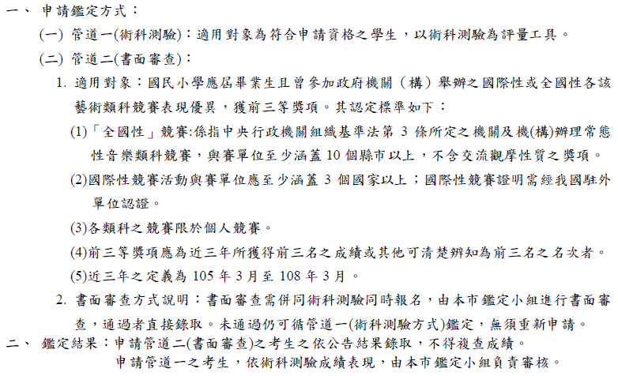
鑑定方式及流程(鑑定說明)

Slide 8
報名程序及注意事項
報名程序(一律採現場報名)
報名日期
3月4日至3月6日止
每日8:00至16:00，逾期不予受理。
輔導室
報名表、在學證明書(或學生證影本)、各項相關文件資料
貼3個月內2吋正面半身脫帽不修底片光面之黑白或淺色背景彩色相片
教務處
製作鑑定證
總務處
繳交報名費(低收入戶子女免繳費)
管道一+管道二，3000元
管道一，2700元
填畢並貼妥相片(需與附件一：藝術才能音樂班鑑定招生報名表所貼照片一致)。
35元限時掛號回郵信封2個（寄發成績單、錄取通知單）並填妥考生姓名、住址、郵遞區號
應檢附區公所核發之低收入戶證明影本（非清寒證明）及戶口名簿影本，於報名時間同時繳交

Slide 9
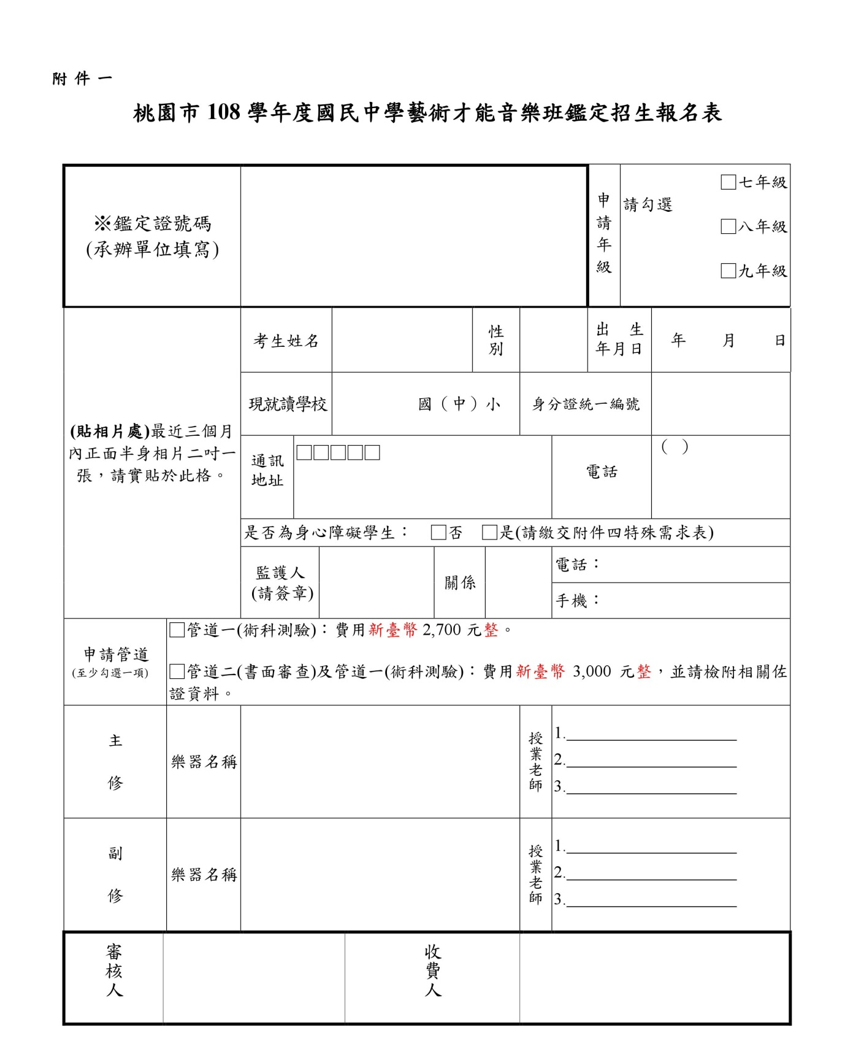
1 輔導室 2總務處 3教務處

Slide 10
桃園市108學年度國民中學藝才音樂班 鑑定招生重要日程表(1/2)
編號 | 日期（108年） | 內容 | 備註
1 | 即日起至 108年3月5日(二) | 簡章公告 | 招生簡章購買（即日起~3/5） 行文(海報)各國小、簡章上網公告
2 | 3月4日(一)~ 3月6日(三) | 招生報名 | 每日08：00至16：00 地點：大園國中輔導室
3 | 3月13日(三) | 公佈各組指定曲目〈上網公告〉 | 上午10:00於桃園市政府教育局及大園國民 中學網頁公告
4 | 3月29日(五) | 以競賽表現入學審查結果公告 | 當日18:00於桃園市政府教育局及大園國民 中學網頁公告
5 | 4月13日(六)- 4月14日(日) | 術科共同科目、個別測驗 | 4月13日上午8:00預備、上午8：10-9:40共同科目測驗、上午10:00個別測驗開始 4月14日上午8:30個別測驗開始

Slide 11
桃園市108學年度國民中學藝才音樂班 鑑定招生重要日程表(2/2)
6 | 4月16日(二) | 術科測驗成績寄發
7 | 4月18日(四) | 術科測驗成績複查 | 複查費用每科新臺幣100元整 上午8：00至12：00 大園國中教務處
8 | 4月18日(四)~ 4月19日(五) | 繳交志願序 | 每日08：00至16：00 地點：大園國中教務處
9 | 4月22日(一) | 錄取通知單寄發 | 電腦分發結果審查作業
10 | 4月25日(四) | 分發結果複查 | 複查費用新臺幣100元整 上午8：00至12：00 大園國中教務處
11 | 4月26日(五) | 公告各校錄取名單 | 當日18:00前桃園市政府教育局及大園國民中學網頁公告
12 | 5月4日(六) | 報到 | 1.上午9：00至11：00至各錄取學校報到 2.應備資料：錄取通知單與鑑定證

Slide 12
（1）單科成績以滿分100分計算， 五科成績依上述成績計算比率合計100分。 （2）主修、副修各評審原始成績滿分為100 分，將各評 審原始評分成績經轉換為標準化分數（70+10Z）後 平均，再乘以分別所佔之百分比即為主修、副修成績。 （3）術科測驗成績總分相同時，依主修、副修、聽寫、樂 理、視唱之分數為排序。 （4）未達鑑定標準，得不足額錄取。
術科測驗說明
科目 | 主修 | 副修 | 聽寫 | 樂理 | 視唱
百分比 | 60% | 10% | 10% | 10% | 10%

Slide 13
聽寫
範例
一、音程(請寫出完整的音程名稱)
( ) ( ) ( ) ( ) ( )( )( ) ( ) ( ) ( )
二、節奏
記憶節奏，彈奏3次才開始寫

Slide 14
聽寫 範例
三、曲調
四、二聲部曲調
五、和弦

Slide 15
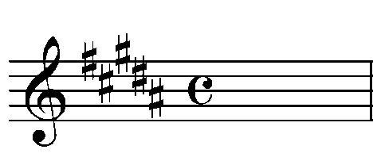
音樂常識
範例
一、寫出音程的完全名稱
二、請填入大調名稱，或指定調的主音與調號
( )大調 A大調 d小調

Slide 16
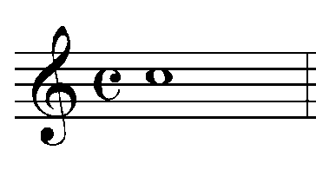
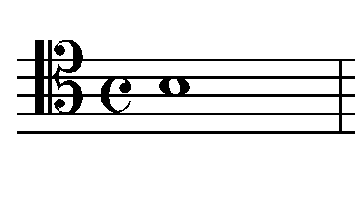
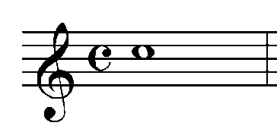
音樂常識 範例
三、請在下列各譜表下方填入正確的音名
( ) ( ) ( )
四、請各音為主音，以臨時記號寫出指定的音階
1.曲調小音階上行
2.商調式上行

Slide 17
音樂常識 範例
五、填入一個適當的音符或拍號
請寫出拍號，並劃出正確的小節線。
六、選擇題
( )cresc.此術語的意思是 (1)漸快 (2)漸強 (3)漸慢

Slide 18
視唱
範例

Slide 19
術科測驗說明
考生須就下列七組術科測驗中選擇一項為主修科目，另一組之一項為副修科目；
(1)鋼琴組。
(2)弦樂組：小提琴、中提琴、大提琴、低音提琴、豎琴、古典吉他。
(3)管樂組：銅管樂器（小號、長號、法國號、上低音號、低音號）
木管樂器（直笛、長笛、雙簧管、單簧管、低音管、薩克管）
(4)打擊樂組。
(5)理論作曲組。
(6)聲樂組〈七年級限副修，八、九年級學生得以聲樂為主修〉。
(7)國樂組：弦樂器(胡琴、革胡【可用大提琴代替】、倍革胡【可用低
音提琴代替】、琵琶、柳葉琴、古箏、揚琴、阮、月琴、三絃)
管樂器(中國笛、簫、笙、排簫、嗩吶)、 敲擊樂

Slide 20
術科測驗時間、地點、內容
項次 | 時 間 | 地 點 | 內 容 | 說明
術科測驗 | 107年4月13日 (星期六)上午8:10-9:40 | 大園國中 | 共同科目測驗 (聽寫、樂理) | 1.共同科目測驗請攜帶鉛筆、 藍黑原子筆及修正用品。禁止攜帶任何電子器材入場。 2.共同科目正式測驗前有10 分鐘的說明時間，請考生提前10分鐘入座。 3.個別測驗請考生於休息室等候唱名，唱名3次未到者視同棄權。
 | 107年4月13日 (星期六) 10:00開始 | 大園國中 | 個別測驗
 | 107年4月14日 (星期日)上午08:10起 | 大園國中 | 個別測驗

Slide 21
注意事項
考生憑鑑定證入場，並遵守一切試場規則。
2. 聽寫及樂理，所有考生同時筆試；視唱及主、副修科目均分
組舉行個別測驗。
3. 樂理以國民小學九年一貫課程綱要「藝術與人文學習領
域」之一至六年級音樂部分之能力指標內容為基本範圍
；視唱及聽寫以桃園市國民小學藝術才能音樂班視唱聽
寫課程綱要為參考。
4. 自備伴奏，除鋼琴、木琴(61鍵，音域C2-C7）、小鼓及
定音鼓（32,29,26,23吋）外，其他樂器由考生自備。

Slide 22
注意事項
5. 任何樂曲（包括音階、琶音）均須背譜，且不必反覆。
6. 主修指定曲訂於108年3月13日（星期三）上午10:00於桃園市
政府教育局及大園國民中學網站公布。
7. 身心障礙考生，得視其需求調整測驗工具及測驗方式。

Slide 23
桃園市108學年度國民中學
藝術才能音樂班
鑑定招生家長說明會
若有任何相關疑問及建議事宜，請電洽3862029分機610、612、618

